Slide 1
人工智能数学基础
王子贺

Slide 2
群的定义与性质
半群、独异点与群的定义
半群、独异点、群的实例
群中的术语
群的基本性质

Slide 3
半群、独异点与群的定义
定义
(1) 设V=<S, ∘ >是代数系统，∘为二元运算，如果∘运算是可
结合的，则称V为半群.
(2) 设V=<S,∘>是半群，若e∈S是关于∘运算的单位元，则称V
是含幺半群，也叫做独异点. 有时也将独异点V 记作
V=<S,∘,e>.
(3) 设V=<S,∘>是独异点，e∈S关于∘运算的单位元，若
∀a∈S，a⁻¹∈S，则称V是群. 通常将群记作G.

Slide 4
实例
例
<Z⁺,+>,<N,+>,<Z,+>,<Q,+>,<R,+> +是普通加法.
都是半群， 这些半群中除<Z⁺,+>外都是独异点，<Z,+>, <Q,+>, <R,+> 是群
(2) <P(B),⊕>其中⊕为集合对称差运算？
半群，也是独异点，是群
(3) <Z_{n}, ⊕>其中Z_{n}={0,1,…,n−1}，⊕为模n加法 ？
半群，也是独异点，也是群

Slide 5
实例
例 设G={ e, a, b, c }，G上的运算由下表给出，称为Klein
四元群

特征：
1. 满足交换律
2. 每个元素都是自己的逆元
3. a, b, c中任何两个元素运算结
果都等于剩下的第三个元素
 | e a b c
e a b c | e a b c a e c b b c e a c b a e
Notes:
最小的非循环群，和四次方程有求根公式也有间接的关系。

Slide 6
有关群的术语
定义(1) 若群G是有穷集，则称G是有限群，否则称为无限群. 群G 的基数称为群 G 的阶，有限群G的阶记作|G|.
(2) 只含单位元的群称为平凡群.
(3) 若群G中的二元运算是可交换的，则称G为交换群或阿贝尔 (Abel) 群.
例：<Z,+>和<R,+>是无限群，<Z_{n},⊕>是有限群，也是 n 阶群. Klein四元群是4阶群. <{0},+>是平凡群.
上述群都是交换群。

Slide 7
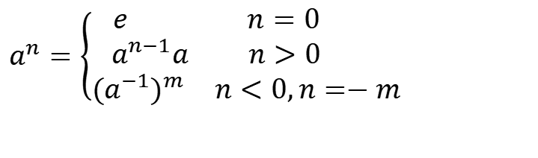
元素的幂
定义 设G是群，a∈G，n∈Z，则a 的 n次幂.

$$a^{n}=\left\{\begin{matrix}e n=0 \\ a^{n−1}a n>0 \\ (a^{−1})^{m} n<0,n=−m\end{matrix}\right.$$
群中元素可以定义负整数次幂.
在<Z₃,⊕ >中有
2⁻³ = (2⁻¹ )³ = 1³ = 1⊕1⊕1 = 0 在<Z,+>中有
(−2)⁻³ = 2³ = 2+2+2 = 6

Slide 8
元素的阶
定义 设G是群，a∈G，使得等式 a^{k}=e 成立的最小正整数
k 称为a 的阶，记作|a|=k，称 a 为 k 阶元. 若不存在这样的正
整数 k，则称 a 为无限阶元.
例，在<Z₆,⊕>中，
2和4是3阶元，
3是2阶元，
1和5是6阶元，
0是1阶元.
在<Z,+>中，0是1阶元，其它整数的阶都不存在.

Slide 9
群的性质：幂运算规则
定理 设G 为群，则G中的幂运算满足：
(1) ∀a∈G，(a⁻¹)⁻¹=a
(2) ∀a,b∈G，(ab)⁻¹=b⁻¹a⁻¹
(3) ∀a∈G，a^{n}a^{m} = a^{n+m}，n, m∈Z
(4) ∀a∈G，(a^{n})^{m} = a^{nm}，n, m∈Z
(5) 若G为交换群，则 (ab)^{n} = a^{n}b^{n}.
证 (1) (a⁻¹)⁻¹是a⁻¹的逆元，a也是a⁻¹的逆元. 根据逆元唯一
性，等式得证.
(2) (b⁻¹a⁻¹)(ab)= b⁻¹(a⁻¹a)b = b⁻¹b = e,
同理 (ab)( b⁻¹a⁻¹)=e，
故b⁻¹a⁻¹是ab的逆元. 根据逆元的唯一性等式得证.

Slide 10
群的性质：方程存在惟一解
定理 G为群，∀a,b∈G，方程ax=b在G中有解且仅有唯一解.
例 设群G=<P({a,b}),⊕>，其中⊕为对称差. 解下列群方程 {a}⊕X=∅，Y⊕{a,b}={b}
解
X={a}⁻¹⊕∅={a}⊕∅={a}，
Y={b}⊕{a,b}⁻¹={b}⊕{a,b}={a}

Slide 11
群的性质：消去律
定理 G为群，则G中适合消去律，即对任意a,b,c∈G 有
(1) 若 ab = ac，则 b = c.
(2) 若 ba = ca，则 b = c.
证明略

Slide 12
群的性质：元素的阶
定理 G为群，a∈G且 |a| = r. 设k是整数，则
(1) a^{k} = e当且仅当r | k
(2 )|a⁻¹| = |a|

Slide 13
子群
定义 设G是群，H是G的非空子集，
(1) 如果H关于G中的运算构成群，则称H是G的子群, 记作H≤G.
(2) 若H是G的子群，且H⊂G，则称H是G的真子群，记作H<G.
例. nZ (n是自然数) 是整数加群<Z,+> 的子群. 当n≠1时,
nZ是Z的真子群.
对任何群G都存在子群. G和{e}都是G的子群，称为G的平凡
子群.

Slide 14
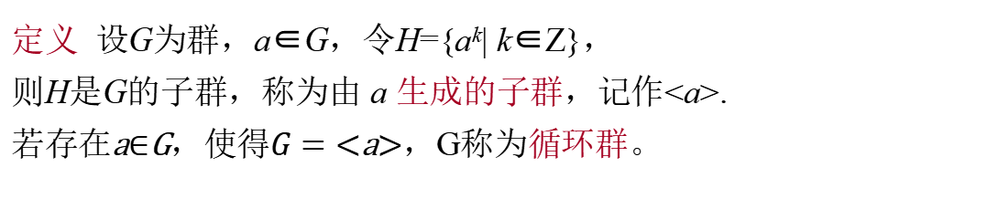
典型子群的实例:生成子群
定义 设G为群，a∈G，令H={a^{k}| k∈Z}，
则H是G的子群，称为由 a 生成的子群，记作<a>.
若存在$\text{a}\text{∈}\text{G}$，使得$G=\text{<}\text{a}\text{>}，$G称为循环群。
 | e a b c
e a b c | e a b c a e c b b c e a c b a e
例:
整数加群，由2生成的子群是
<2>={2k | k∈Z}=2Z
<Z₆,⊕ >中，由2生成的子群
<2>={0,2,4}
Klein四元群 G = {e,a,b,c}的所有生成子群是：
<e>={e}, <a>={e,a}, <b>={e,b}, <c>={e,c}.
Notes:
证 首先由a∈<a>知道<a>≠∅. 任取a^{m},a^{l}∈<a>，则
a^{m}(a^{l})⁻¹ = a^{m}a^{−l} = a^{m−l}∈<a>
根据判定定理二可知<a>≤G.

Slide 15
子群的交
定理 设G是群，H,K是G的子群.
(1) H∩K也是G的子群
(2) H∪K是G的子群当且仅当 H⊆K 或 K⊆H

Slide 16
环的定义
定义 设<R,+,·>是代数系统，+和·是二元运算. 如果满足
以下条件:
(1) <R,+>构成交换群 （Abel群）
(2) <R,·>构成半群
(3) ·运算关于+运算适合分配律
则称<R,+,·>是一个环.

Slide 17
环的术语
通常称+运算为环中的加法，·运算为环中的乘法.
环中加法单位元记作 0，乘法单位元（如果存在）记作1.
对任何元素 x，称 x 的加法逆元为负元，记作−x.
若 x 存在乘法逆元的话，则称之为逆元，记作x⁻¹.

Slide 18
环的实例
例
(1) 整数集、有理数集、实数集和复数集关于普通的加法和
乘法构成环，分别称为整数环Z，有理数环Q，实数环R
和复数环C.
(2) 集合的幂集P(B)关于集合的对称差运算和交运算构成环.
(3) 设Z_{n}＝{0,1,...,n－1}，⊕和⊗分别表示模n的加法和乘法，则 <Z_{n},⊕,⊗>构成环，称为模n的整数环.
Notes:
模n的整数环 和 整环是两个概念。

Slide 19
环的运算性质
定理 设<R,+,·>是环，则 (1) ∀a∈R，a0 = 0a = 0 (2) ∀a,b∈R，(−a)b = a(−b) = −ab (3) ∀a,b,c∈R，a(b−c) = ab−ac， (b−c)a = ba−ca (4) ∀a₁,a₂,...,a_{n},b₁,b₂,...,b_{m}∈R (n,m≥2)
证 (1) ∀a∈R有 a0 = a(0+0) = a0+a0 由环中加法的消去律得a0=0. 同理可证0a=0. (2) ∀a,b∈R，有 (−a)b+ab =(−a+a)b = 0b = 0 ab+(−a)b =(a+(−a))b = 0b = 0 (−a)b是ab的负元. 由负元惟一性(−a)b= −ab，同理a(−b)= −ab
Notes:
1.零元与乘法

Slide 20
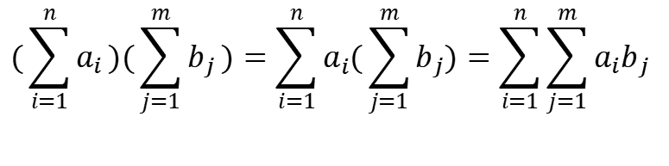
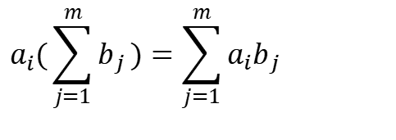
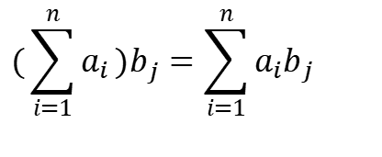
环的运算性质
(4) 证明思路：用归纳法证明 ∀a₁, a₂, ... , a_{n} 有
$$(\sum_{i=1}^{n}{a_{i}})b_{j}=\sum_{i=1}^{n}{a_{i}b_{j}}$$
同理可证, ∀b₁, b₂, ..., b_{m}有 
$$a_{i}(\sum_{j=1}^{m}{b_{j}})=\sum_{j=1}^{m}{a_{i}b_{j}}$$
$$(\sum_{i=1}^{n}{a_{i}})(\sum_{j=1}^{m}{b_{j}})=\sum_{i=1}^{n}{a_{i}(\sum_{j=1}^{m}{b_{j})}}=\sum_{i=1}^{n}{\sum_{j=1}^{m}{a_{i}b_{j}}}$$
于是

Slide 21
实例
例 在环中计算(a+b)³, (a−b)² ？
解 ：
(a+b)³ = (a+b)(a+b)(a+b) = (a²+ba+ab+b²)(a+b) = a³+ba²+aba+b²a+a²b+bab+ab²+b³ (a−b)² = (a−b)(a−b) = a²−ba−ab+b²

Slide 22
特殊的环
定义 设<R,+,·>是环
(1) 若环中乘法 · 适合交换律，则称R是交换环
(2) 若环中乘法 · 存在单位元，则称R是含幺环
(3) 若∀a,b∈R，ab=0 ⇒ a=0∨b=0，则称R是无零因子环
(4) 若R既是交换环、含幺环、无零因子环，则称R是整环
(5) 设R是整环，且R中至少含有两个元素. 若∀a∈R*，其中
R*=R−{0}，都有a^{－1}∈R，则称R是域.
Notes:
零元和单位元可能相同吗？只有一个元素的群

Slide 23
零因子的定义与存在条件
设<R,+,⋅>是环，若存在 ab =0, 且 a≠0, b≠0, 称 a 为左零因子，b为右零因子，环 R 不是无零因子环.
实例 <Z₆,⊕,⊗>，其中 2⊗3=0，2 和 3 都是零因子.
无零因子环的条件：
可以证明：ab = 0 → a=0 ∨ b=0 ⇔ 消去律

Slide 24
实例
例
(1) 整数环Z、有理数环Q、实数环R、复数环C都是交换
环,含幺环,无零因子环和整环. 除了整数环以外都是域.
(2) 令2Z={2z | z∈Z}，则<2Z,+,·>构成交换环和无零因子环.
但不是含幺环和整环.
Notes:
有理数（Ratinal Numbers），在数学中通常使用Q来表示。它是英语单词 Quotients 的首字母，Quotient是指数学上的 商，即两个整数的比值。
表示整数的Z来自于德语单词 Zahl [tsa:l]，它表示数字也就是所有数字集合。在德语中表示整型数域的单词对应 ganze Zahlen 。
群（group）这个术语最早由Galois引入，他使用这个词仅仅表示它是元素的聚集。
“环”（ring）是取combination的意思，意为有两种结合在一起的代数结构。有限环有循环？
用 K 表示域，是因为Körper，在德语中是“body”意思，主要指实数或者复数。也用F表示域。

Slide 25

例题
判断下列集合和给定运算是否构成环、整环和域？
(1) A={a+bi |a,b∈Q}, i²= −1, 运算为复数加法和乘法.
(2) A={2z+1 | z∈Z}, 运算为普通加法和乘法
(3) A={2z | z∈Z}, 运算为普通加法和乘法
(4) A={ x | x≥0 ∧ x∈Z}, 运算为普通加法和乘法.
(5) 运算为普通加法和乘法
$$A=\{a+b\sqrt[4]{5}|a,b∈Q\}$$
解(1) 是环, 是整环, 也是域.
(2) 不是环
(3) 是环, 不是整环和域.
(4)不是环
(5) 不是环
Notes:
（5）关于乘法不是代数系统

Slide 26
练习1
1. 判断下列集合和运算是否构成半群、独异点和群？
(1) a 是正整数，G = {a^{n} | n∈Z}, 运算是普通乘法.
(2) Q⁺是正有理数集，运算为普通加法.
解
(1) 是半群、独异点和群
(2) 是半群但不是独异点和群
方法：根据定义验证，注意运算的封闭性
Notes:
群的练习

Slide 27
练习2
2. 设Z₁₈ 为模18整数加群, 求所有元素的阶?
解：
|0| = 1, |9| = 2， |6| = |12| = 3, |3| = |15| = 6,
|2| = |4| = |8| = |10| = |14| = |16| = 9,
|1| = |5| = |7| = |11| = |13| = |17| =18,
说明：
群中元素的阶可能存在，也可能不存在.
对于有限群，每个元素的阶都存在，而且是群的阶的因子.
对于无限群，单位元的阶存在，是1；而其它元素的阶可能存在，也可能不存在.（可能所有元素的阶都存在，但是群还是无限群）.
Notes:
01字符串异或操作。

